Slide 1
Štefánikov Belianko
Ročník IV.
Číslo: 1.
KONEČNE! Rok čo rok k nám prichádzajú pomaly, ale isto. Je to tak, najkrajšie sviatky roka sa opäť blížia, už môžeme počítať dni. Veselé, radostné, bohaté, čarovné, tajomné, pokojné, láskyplné VIANOCE. Vianoce nie sú len o darčekoch, sú skôr o božskom pokoji, rodine plnej lásky, rozváňajúcich medovníčkoch a všakovakých maškrtách, ktoré máme tak radi. Vianočná nálada, jej atmosféra, zima, smiech, porozumenie a radosť je všade cítiť. Radosť z prítomnosti tých, ktorých máme radi. Nech to vianočné svetlo porozumenia a pokoja v nás zotrvá čo najdlhšie.
Krásne sviatky a šťastný nový rok 2023 praje M & M

Slide 2
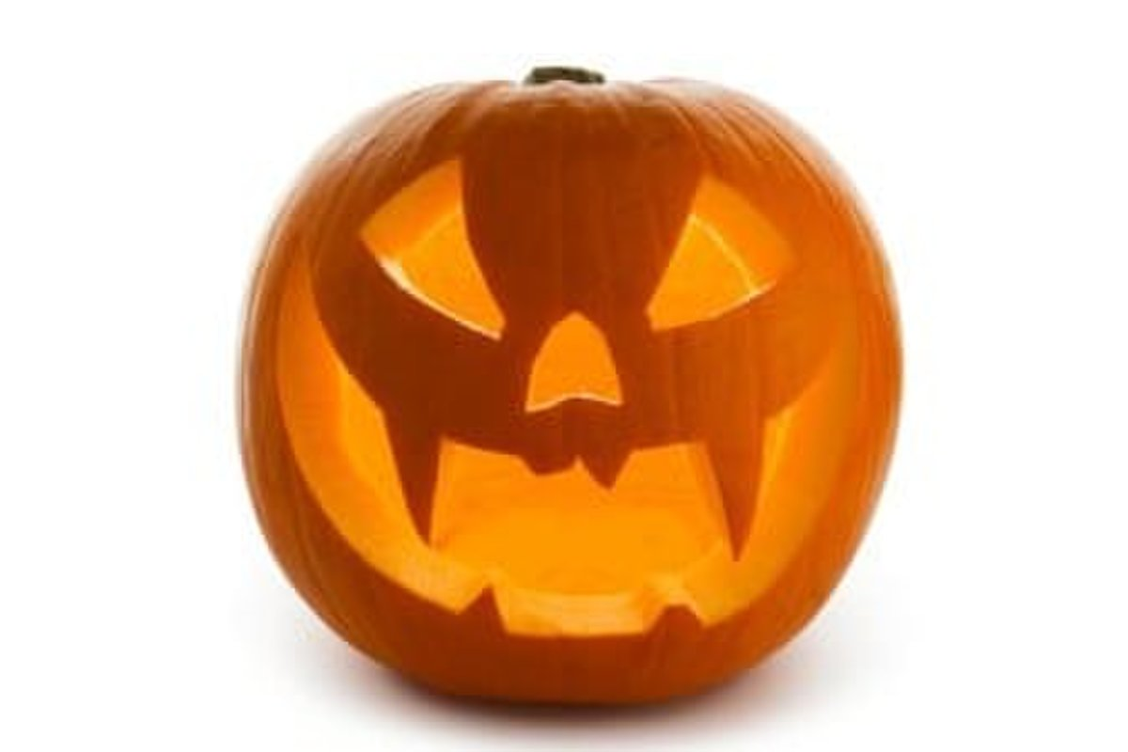
Naj Tekvica
Veľké, stredné, ale aj menšie plody tekvíc zaberajú na jeseň popredné miesto takmer v každej záhrade. Už zďaleka žiaria veselými jesennými farbami od zelenej cez žltú až po oranžovú.
Dňa 10. októbra sa pre žiakov 1.A, 1.C a 4.B triedy konala kreatívna súťaž vo vyrezávaní, či inak dotvorení tekvíc. Tekvice dostali iný šat a vďaka originalite a nápaditosti našich žiakov a taktiež za pomoci rodičov sa zmenili na nepoznanie, od rozprávkových hrdinov po strašidelné výtvory. Porota mala nesmierne náročnú úlohu vybrať tri najkrajšie tekvice a oceniť ich zhotoviteľov. Na prvom mieste sa umiestnila tekvička Jozefa Silvestra Kušiona z 1. A triedy, na 2.mieste Melánie Krempaskej z 1. A triedy a na treťom mieste tekvička Dominika Brežinu zo 4. B triedy.
Sladkou odmenou však boli odmenení všetci žiaci zapojení do súťaže. Z tekvíc sme si vytvorili krásnu výstavku, ktorá zdobí interiér našej školy.
Súťaž a výstavka ukázala, že máme šikovných a snaživých žiakov, ale taktiež rodičov, ktorým nechýba kreativita, fantázia a chuť súťažiť. Ďakujeme.
Mgr. Beáta Gotzmannová

Slide 3
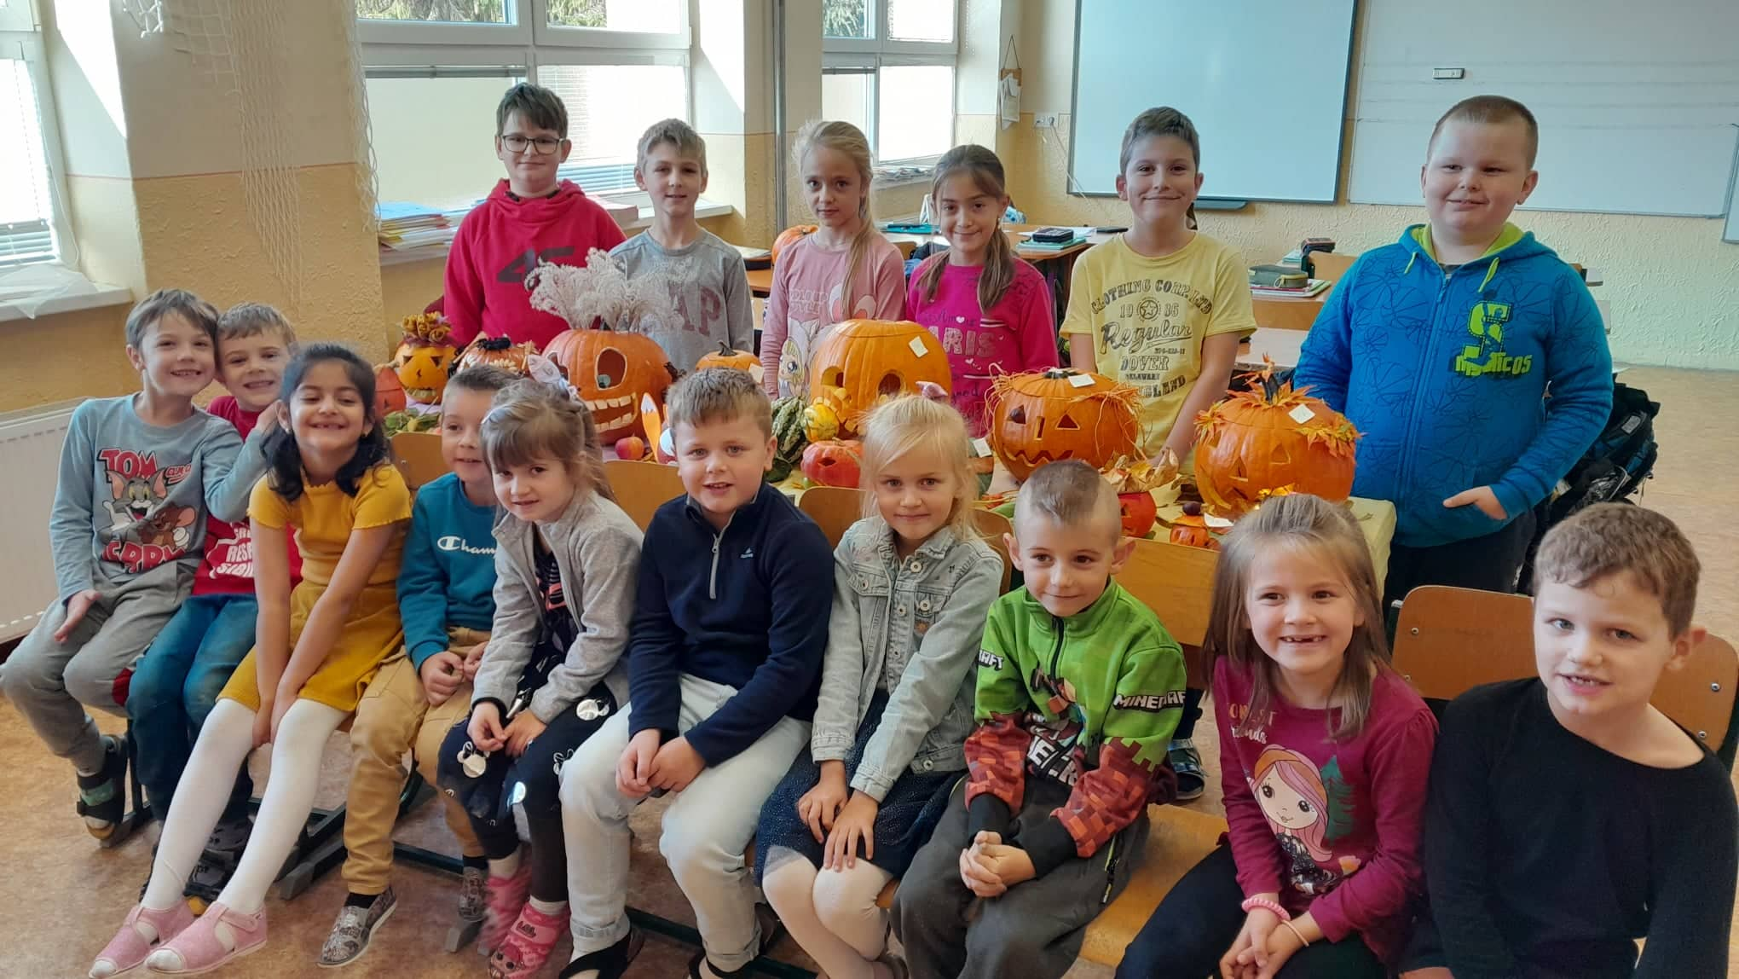
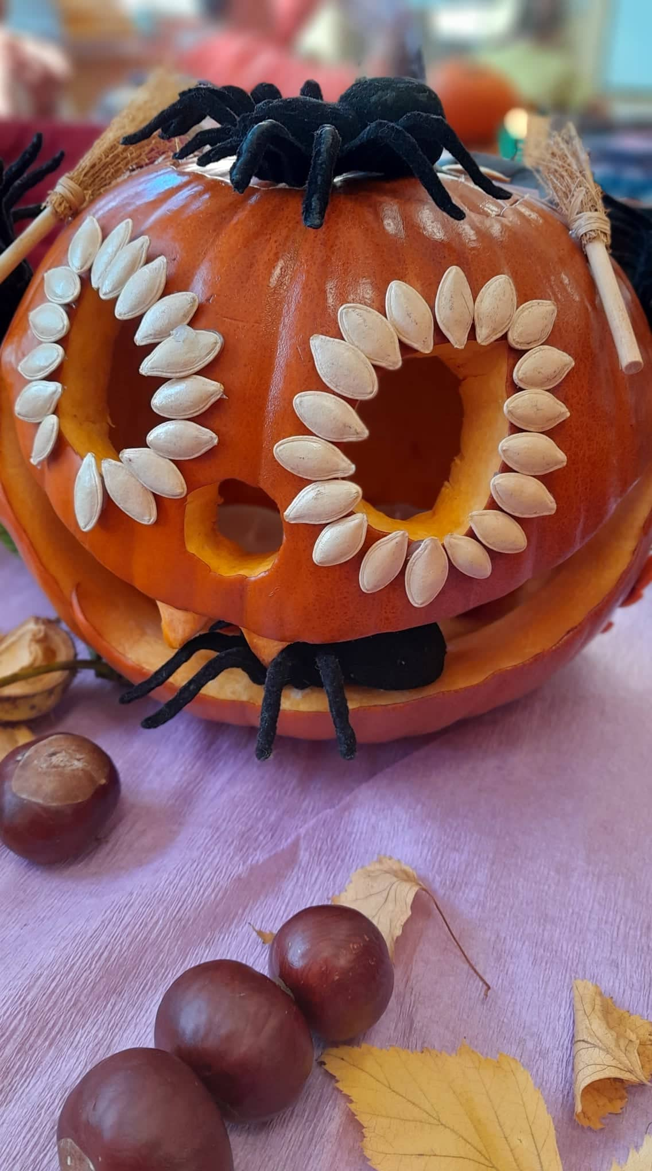

Slide 4
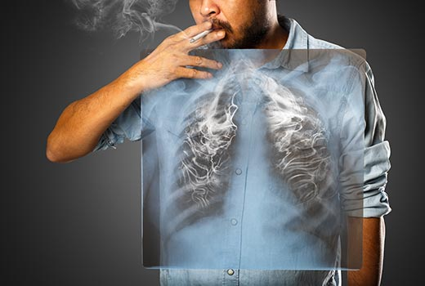
Fajčenie škodí zdraviu
Elektronická cigareta. Veľmi rozšírená hračka medzi deťmi a dospievajúcimi, o čom svedčí aj marketing spoločnosti, ktoré ich vyrábajú. Ukazujú ako jej používanie neškodí zdraviu. Biely čistý dym vychádzajúci z tejto vecičky predsa vyzerá tak zdravo a neškodne. Opak je, ale pravdou.
Začneme, ale pekne od začiatku. Fajčenie tabaku bolo už od svojich počiatkov veľmi populárne. Jeho škodlivosť spočiatku nikto nepoznal. Ľudia umierali, a keďže príčinu akou bola napríklad rakovina pľúc nebolo možné v tom čase odhaliť, tak nik si nevedel spojiť, že za tie úmrtia môže práve tabak a decht vznikajúci jeho spaľovaním.

Slide 5
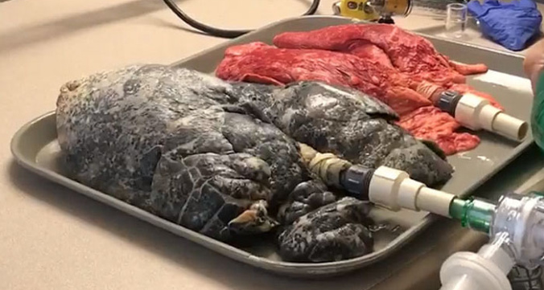
Vplyv cigariet sa odhalil až neskôr, tak ako to už býva u niečoho „moderného,“ no nevyskúšaného. Od čias, keď si ľudia začali uvedomovať škodlivosť fajčenia a cigariet, došlo k poklesu fajčiarov. No išlo len o malé percentá. Sprievodné symptómy ako je kašeľ, neschopnosť zabehnúť dlhšiu vzdialenosť či iné problémy s dýchaním si ľudia často nevšímali. No čo sa v skutočnosti stane, keď fajčíte dlhé roky? Myslím, že obrázok zdravých a prefajčených pľúc hovorí za všetko.
Pľúca sa zaplnia dechtom. Mazľavou látkou, ktorá obalí bunky pľúc a tie nedokážu vstrebávať dostatok kyslíka, aby telo mohlo fungovať normálne. Dochádza teda k obmedzeniam. Telo posiela kyslík len tam, kde je ho treba najviac. Preto vaše svaly nedostávajú dosť kyslíka a nedokážu vyvinúť dlhotrvajúci pohyb ako napríklad beh.

Slide 6
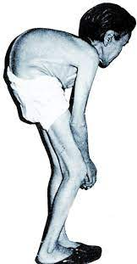
Lenže čo elektronické cigarety? Mnoho zo zástancov uvádza, že neobsahujú toľko dechtu respektíve, že nemajú žiaden decht, ktorý by mohol takto poškodiť pľúca a majú pravdu. Elektronické cigarety nespaľujú tabak priamo, a preto aj dym je svetlý a nie tmavý. Problém je inde. Pri zohrievaní dochádza k uvoľňovaniu toxických kovov, akými sú napríklad kadmium, nikel a olovo. Ich dlhodobé vdychovanie hlavne v mladom veku, môže spôsobiť trvalé poškodenie rastu.
Takto vyzerá otrava kadmiom.
No to najhoršie zo všetkého ja samotný nikotín. Droga, na ktorej sa človek stane závislým. Obsahujú ju všetky druhy cigariet a dokáže premeniť človeka na niečo bezduché. Závislosť sa neustále stupňuje a človeku častokrát už samotný nikotín nebude stačiť. Jeho účinky, ako ukľudnenie stresu a podobne sa totižto časom úplne vytratia. Čím je človek závislejší, tým viac cigariet musí vyfajčiť, aby pocítil aspoň trochu pokoja.

Slide 7
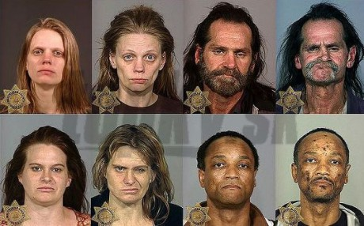
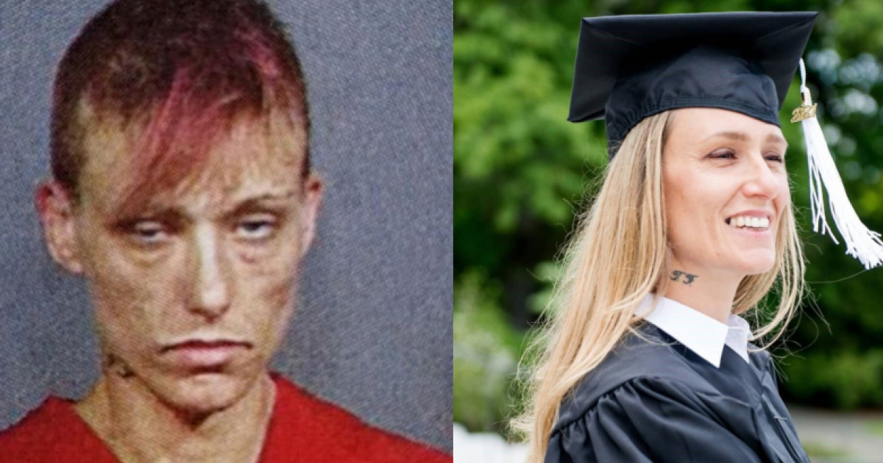
No keď už ani balíček cigariet denne nepomáha, mnoho zo závislých pridá k cigaretám aj drogy. Tie sú tak škodlivé, že ich vplyv sa prejaví takmer okamžite. Okrem bežných prejavov akými sú zadlžovanie sa a predávanie majetku, aby si závislý mohol dopriať ďalšiu dávku, je tu aj poškodenie mozgu. Človek takto závislý už nemá veľkú šancu dostať sa z kolobehu. Aj keby sa mu to nejakým zázrakom podarilo, bude to neustále balancovanie na hrane. Stačí jeden chybný krok a spadne znovu tam, kde bol.

Slide 8
Každá závislosť začína malými krôčikmi. Jedna cigareta na upokojenie pred písomkou či iným stresom sa postupne zmení na balík denne, a keď to už nezaberie, príde „kamarát,“ ktorý ti ponúkne tvrdšiu drogu, po ktorej sa budeš cítiť ako v raji. Vezmeš si ju a cítiš úľavu. Životné ťažkosti sú zrazu jednoduché. Keď efekt vyprchá a teba znova zasiahne nejaké nešťastie (ako napríklad, že ti k hamburgeru doniesli kečup a nie tatársku), spomenieš si ako ti bolo dobre s drogou. Pôjdeš si po ďalšiu dávku a ani sa nenazdáš a tvoju myseľ už neovládaš ty, ale zmes chemikálii. Tvoje telo sa mení a stáva sa z teba troska neschopná riešiť problémy.
Najlepšie je nikdy nezačať. Život si treba užívať a nájsť si hobby, ktorými zaženieme stres. Osobne odporúčam šport a matematiku :D No ak ste už začali, stále máte možnosť prestať. Dá sa to, len treba chcieť. Namiesto toho, aby ste si šli dať cigaretu, radšej spravte desať drepov alebo obehnite jedenkrát školu. Uvidíte, že po pár mesiacoch sa budete cítiť šťastnejší ako po vyfajčení tuctu (to je 12) cigariet.

Slide 10
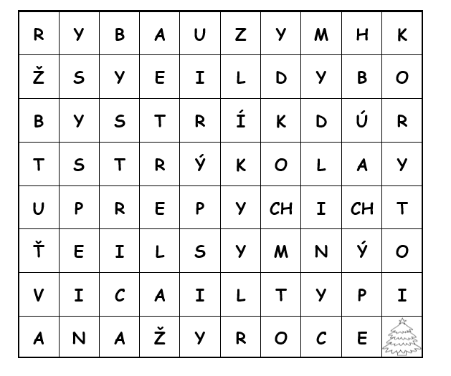
Vianočná 4smerovka s vybranými slovami
Vyhľadaj v štvorsmerovke ↓, →, ↑, ← všetkých 13 vybraných slov. Po vyškrtaní všetkých slov ťa čaká tajnička, ktorá má tiež 13 písmen.
obydlie myslieť pytliaci ryba Bystrica
mydliny prepych ryža Bystrík
hmyz pýcha koryto strýko

Slide 11
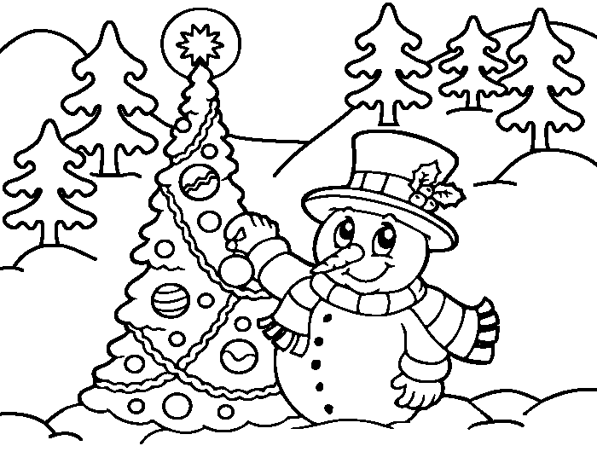

Slide 12
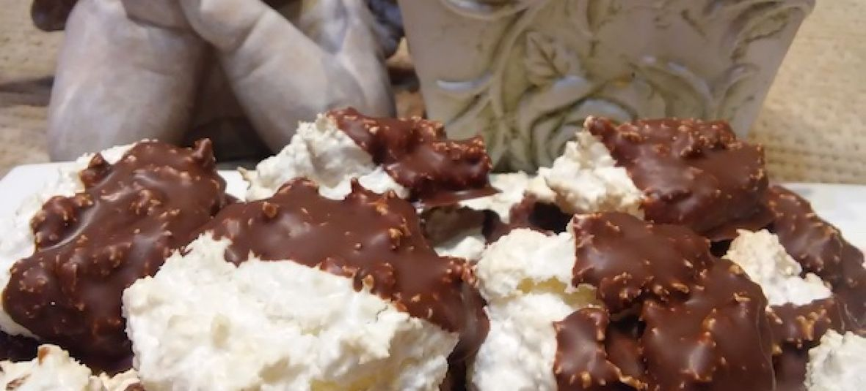
Vianočné pusinky
A Vianoce môžu pokojne prísť, tá pravá vianočná nálada s kokosovými pusinkami určite príde rovnako.
4 bielka,
300 g práškový cukor,
250 g strúhaný kokos,
štipka soli,
na ozdobenie:
čokoláda, cukrárske perličky, kokos
Postup:
Nad parou v hrnci si mixérom vyšľaháme bielka s práškovým cukrom do peny (cca 10 minút). Necháme trošku vychladnúť, pridáme štipku soli a strúhaný kokos. Jemne premiešame, aby sa ingrediencie spojili.
Na plech vystlaný papierom na pečenie ukladáme lyžicou kôpky (5 cm), tvarujeme pusinky.
Sušíme/pečieme pri teplote 150º C 10-15 minút. Oba plechy môžeme piecť naraz teplým vzduchom, ušetríme si čas. Mali by mať taký ružovkastý nádych. Nepečieme však pridlho, aby nestvrdli.
Po vychladnutí ich máčame v čokoládovej poleve, môžeme posypať cukrárskymi perličkami alebo kokosom.

Slide 13
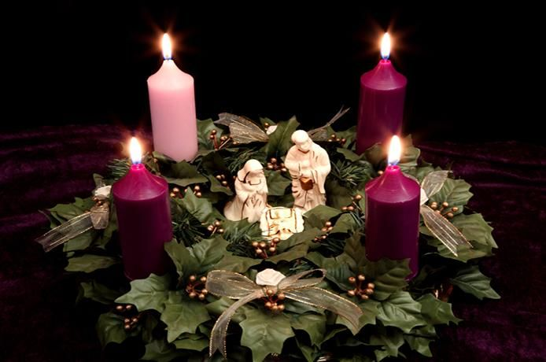
Adventný veniec
Adventný veniec je súčasťou našich katolíckych tradícií. Avšak, skutočný pôvod nie je presne známy. Isté pramene hovoria, že predkresťanské germánske národy počas chladných a tmavých decembrových dní pomocou venca so zapálenými sviečkami vyjadrovali nádej túžobne očakávaných dlhších a teplejších jarných dní. V stredoveku si kresťania prispôsobili túto tradíciu a používajú adventné vence ako súčasť svojej duchovnej prípravy na Vianoce.
Adventný veniec je vyrobený z rôznych ihličnanov, ktoré znamenajú trvalý život. Okrúhly tvar venca, nemá začiatok ani koniec, symbolizuje večnosť Boha, nesmrteľnosť duše a večný život nájdený v Kristovi. Šišky, oriešky alebo semienka, ktoré zdobia veniec sú symbolom života a vzkriesenia. Svetlo sviečok znamená Kristus, svetlo sveta.

Slide 14
Príbeh o štyroch sviečkach
Na adventnom venci horeli štyri sviečky tak tichučko, že bolo počuť, keď sa začali rozprávať.
Prvá sviečka vzdychla a povedala: “Volám sa MIER. Moje svetlo síce svieti, ale ľudia žiaden mier nedodržujú.” Jej svetielko bolo čím ďalej slabšie, až nakoniec celkom zhaslo…
Svetlo druhej sviečky zablikalo a sviečka povedala: “Volám sa VIERA. Som zbytočná, pretože ľudstvo nechce o Bohu nič vedieť. Nemá teda význam, aby som horela.” Miestnosťou zavial prievan a druhá sviečka zhasla.
Ticho a smutno sa o slovo prihlásila tretia sviečka. “Volám sa LÁSKA. Už nemám dosť sily, aby som ďalej horela. Ľudia ma odložili nabok. Vidia len sami seba a nikoho iného, koho by mali mať radi. ”A s posledným záchvevom zhaslo i toto svetlo…
Vtom vošlo do miestnosti dieťa, pozrelo sa na sviečky a povedalo: “Vy predsa musíte horieť, a nie byť zhasnuté!” A takmer sa pustilo do plaču …Vtom sa dostala ku slovu i štvrtá sviečka a povedala: “Neboj, sa, pokiaľ ja horím, môžeme znovu zapáliť i ostatné sviečky. Volám sa NÁDEJ. ” Dieťa od tejto sviečky znovu rozsvietilo ostatné sviečky.

Slide 15
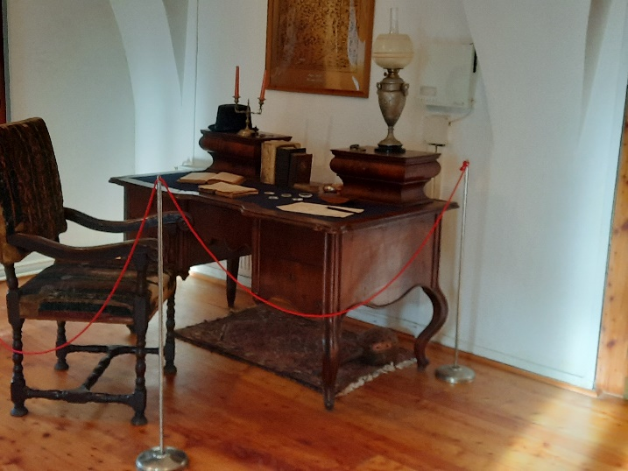
Vzdelávame sa aj mimo školských lavíc
Návšteva Múzeá Jozefa Maximiliána Petzvala
Žiaci piateho ročníka sa v rámci vyučovacej hodiny dejepisu zúčastnili prehliadky Múzea Jozefa Maximiliána Petzvala, ktorou ich sprevádzala lektorka múzea p.Bieľaková. Žiaci si v úvode pozreli krátky dokumentárny film zo života Petzvala. Tento film bol z obdobia, kedy Petzval pôsobil vo Viedni. Žiaci ho pozorne pozerali a počúvali, pretože ich po skončení čakal krátky kvíz, v ktorom zodpovedali na otázky týkajúce sa filmu. Po úspešnom absolvovaní kvízu boli žiaci postupne oboznámený so životom a prínosom Petzvala. Dozvedeli sa rôzne „pikošky“ z jeho osobného, ale aj pracovného života. Počas prehliadky sa oboznámili s rôznymi druhmi fotoaparátov a s exponátmi, ktoré múzeum vystavuje. Naši žiaci si mohli pozrieť aj fotoaparát, ktorý používal Milan Rastislav Štefánik, pretože je súčasťou expozície múzea J. M. Petzvala.

Slide 16
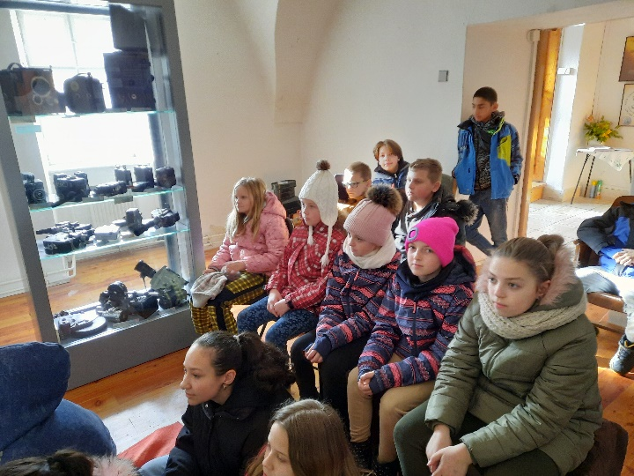
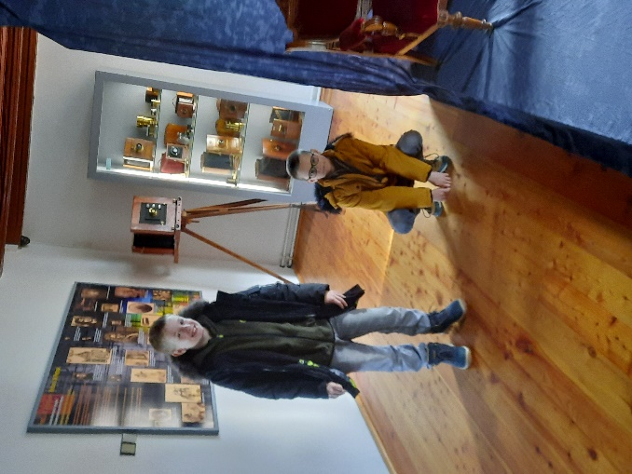
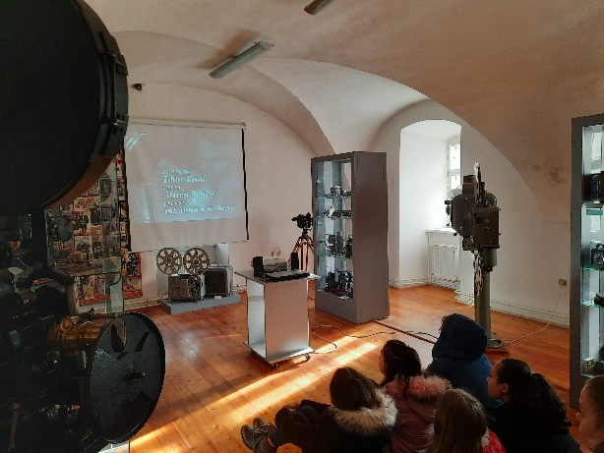

Slide 17
Rozhovor s pani učiteľkou Adelou Slabou
Skús sa nám predstaviť: rodisko, záľuby, aké vlastnosti ťa vystihujú......
Pochádzam z Nižných Ružbách a momentálne tam aj žijem. K mojim záľubám patrí spev, tanec a všetko, čo sa spája s hudbou; turistika, čítanie kníh, tímové športy (ale len niektoré :D) a práca v skautingu. K mojim celkom dobrým vlastnostiam patrí trpezlivosť (čo je v práci v školstve výhodou) a miernosť (čo až takou výhodou nie je, pretože sa nechám ľahko obmäkčiť). Myslím, že mám dobré organizačné schopnosti, a keď si stanovím cieľ, spravím čokoľvek, aby som ho splnila (samozrejme, musí to byť niečo, čo ma baví, zaujíma :D). K mojim horším vlastnostiam patrí často lenivosť a rada prokrastinujem (odkladám povinnosti na poslednú chvíľu).
Vždy si chcela byť učiteľkou slovenčiny. Ak nie, čo si chcela byť?
V podstate áno, odmalička. Prešla som si však aj obdobiami, keď som chcela robiť niečo úplne iné – chcela som byť speváčkou, herečkou, detskou lekárkou či spisovateľkou. K mojim snom patrilo i vyhrať jackpot a nepracovať, iba cestovať :D. Zatiaľ sa nepodarilo.

Slide 18
Ako sa ti učí na našej škole?
Musím povedať, že sa to odvíja aj od jednotlivých tried. Sú lepšie i horšie dni. Tie lepšie však určite prevyšujú. Každopádne som rada, že som sa dostala práve sem. Keď si to tak v hlave zhrniem, nemám sa na čo sťažovať :D.
Keď si šla do školstva, myslela si si, že to bude takéto alebo si mala inú predstavu?
Myslela som si, že to bude horšie :D. Som ten typ človeka, ktorý radšej očakáva to horšie, aby potom nebol sklamaný. Ale môžem povedať, že som milo prekvapená, myslím, že nám to so žiakmi celkom funguje a dúfam, že to bude len lepšie.
Do ktorej z tried chodíš najradšej?
To neprezradím a nepotvrdzujem ani nič, čo ste už mohli počuť.
Prijal ťa učiteľský kolektív a vedenie školy?
Verím, že áno. Nemôžem hovoriť za ostatných, ale za seba môžem povedať, že sa v učiteľskom kolektíve cítim veľmi dobre, všetci sú veľmi milí a ochotní. Takisto vedenie, vo všetkom sa mi snažia vyjsť v ústrety a myslím, že vytvorili skvelé pracovné podmienky i prostredie.

Slide 19
Čo najviac neznášaš na práci učiteľa?
Určite opravovanie písomiek, ale najmä slohových prác. A, samozrejme, nie je mi príjemné, ani keď sa žiaci nesprávajú práve najlepšie.
Čo máš najradšej na práci učiteľa?
Mám veľmi rada, keď vidím, že žiakom „svitne“, že sme sa spoločne dopracovali k výsledku – k pochopeniu učiva. Viem, že to nerobím zbytočne. Ale najradšej mám určite samotných žiakov – keď vojdem do triedy a vidím ich usmiate tváre. Hneď mám krajší deň.
Posledná otázka: Čo by si si priala pod vianočný stromček?
Spomenula som už, že chcem vyhrať jackpot?? Najviac si však prajem, aby mi ostalo to, čo už mám – zdravie, šťastie, ľudia, ktorí sú mi najdrahší, a samozrejme, práca, ktorá ma baví.

Slide 20
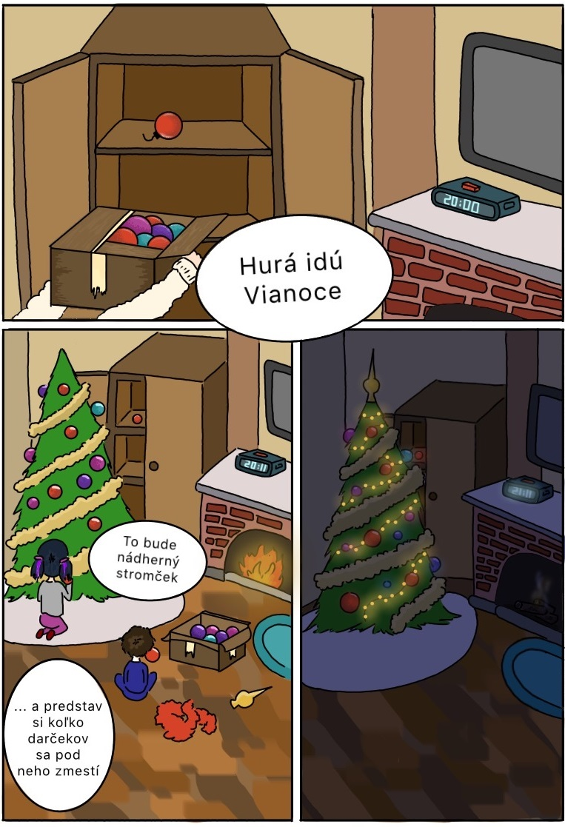

Slide 21
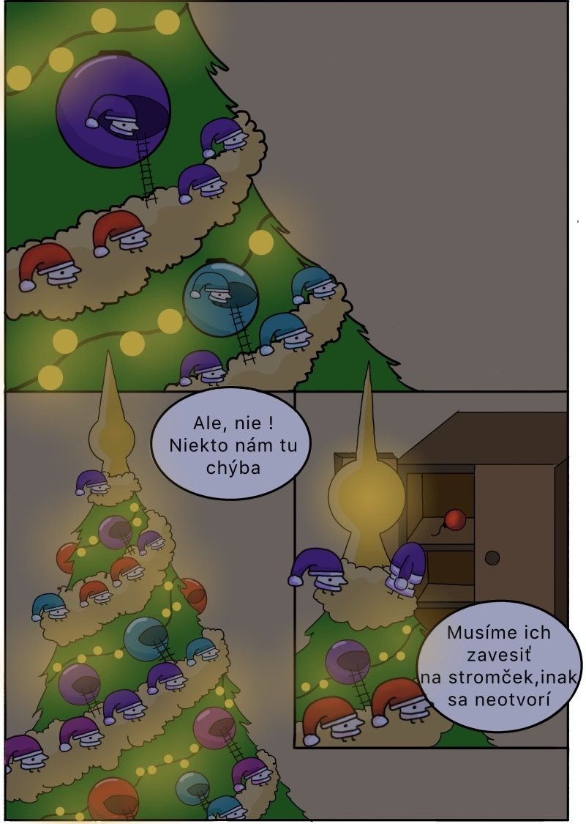

Slide 22
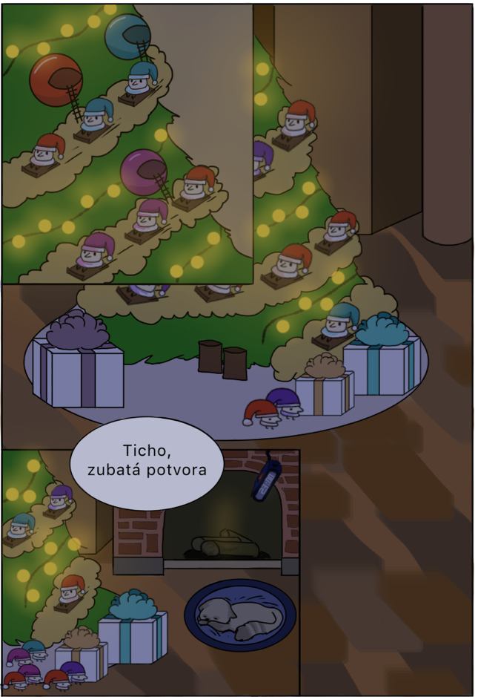

Slide 23
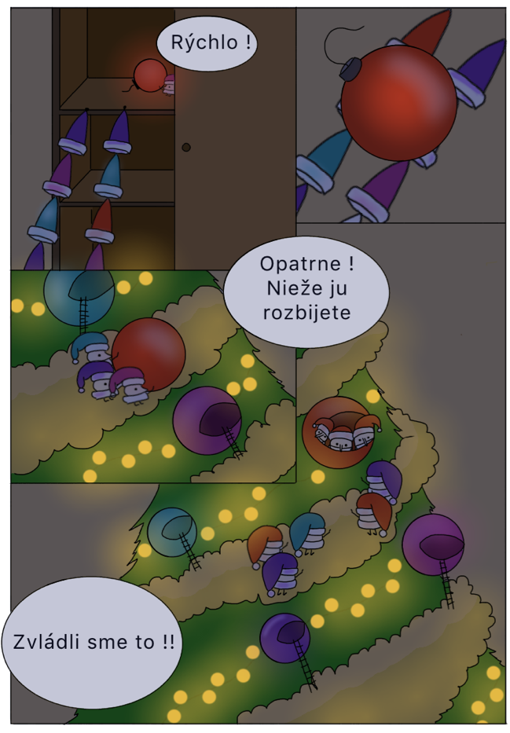

Slide 24
